Slide 1
情報の交換・共有・蓄積を目的としたGIS リモートコミュニケーションシステムの実装
Sho Otake
Graduate Department of Computer and Information Systems
The University of Aizu
Hirohide Demura, Naru Hirata, Junya Terazono, Yuichi Yaguchi
The University of Aizu

Slide 2
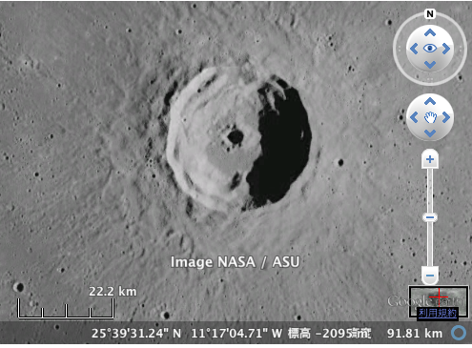
研究のゴール：リモートコミュニケーションシステムの開発
リモートコミュニケーションシステム
コメントとランドマークを対応付ける
コメント：◯◯◯
コメント：◯◯◯
コメント：◯◯◯
•
•
•
システムのイメージ
研究者

Slide 3
コミュニケーション
本研究において
リアルタイムだけではなく、過去の議論に対して、参照・返信をする事が可能とする
デポジット型のシステム：議論を蓄積する
過去の議論を検索
画像やそれ以外のファイルへの議論

Slide 4
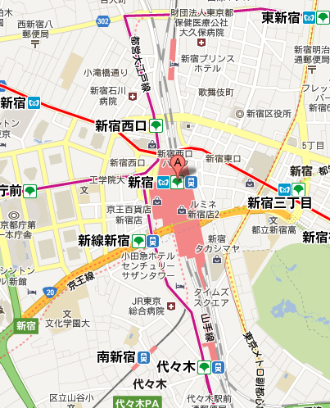
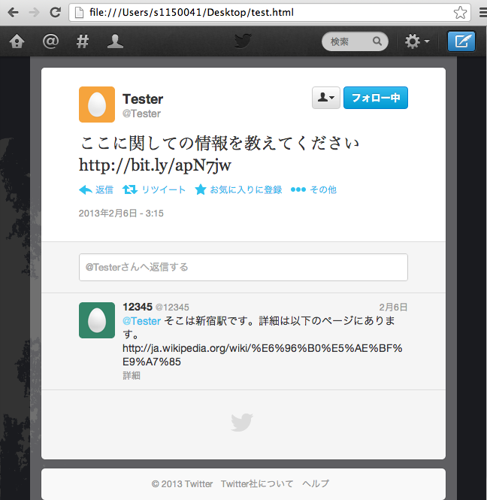
例) Twitter
Google Map
Twitterを使って地図上のある
範囲に議論する際ユーザーは
URLを貼付けて議論をする
Twitter

Slide 5
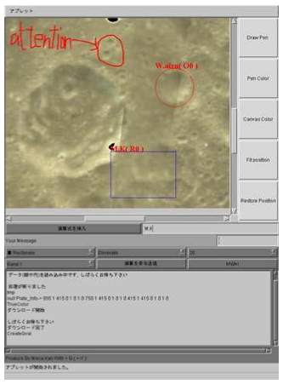
私たちのグループで作成されたシステム(Kanzawa 2009)
・ユーザーは選んだ任意の画像を共有
して議論をする事ができる
・画像の同じ範囲をユーザー同士が見る
事ができる
・画像には書き込む事ができる
Problems
このシステムはサーバー、クライアント
サイドを自分ですべて用意する必要がある
ログが残らないため、同時に複数の議論
をする事ができない
Screenshot
Notes:
ここでは先ほど紹介したKanzawa2009の説明をしたいと思います。
このシステムを用いる事で、地図画像を選択肢、その画像に対して議論を行う事ができます。
さらに画像自体にペイントのように書き込む事も可能です。
しかしこのシステムは、参加者のコンピュータにインストールをする必要があり、クライアントは
すべてのデータを持つ必要があり、さらに議論は１つの流れしか作れません。
現在選択している画像に対しての議論しか出来ないという事です。
This is a “Online geographic information system supporting collaborative work for multiple users” published in University of Aizu.
This system has functions of supporting online real-time discussion, including display of common image data on all clients.
---
It has some problems.
It is hard to discuss real-time because, it becomes overloaded with line.
Client side has all data.
It has no notion of the thread, so it cannot construct the discussion.
So, It is need the non-real-time discussion system which has a server having the data.

Slide 6
Main Requirements and Specifications
ID | Requirements | Specification
1 | 地図を見る事ができる | Google Earth APIを用いる - 地図を扱う事ができる - オブジェクトを使用する事ができる
2 | 議論をする事ができる | Twitter cloneを用いる - コメントを保持する事ができる

Slide 7
Other Requirements and Specifications
ID | Requirements | Specification
3 | 複数の議論ができる | 掲示板のスレッドのコンセプトを用いる
 | 複数のランドマークの議論ができる | ランドマークに位置と大きさを持たせ、それぞれをスレッドと対応させる
4 | テキスト検索ができる | テキスト検索機能、さらにタグ付けられているキーワード検索機能を実装する
 | 地図上で範囲を指定して検索できる | 空間演算を用いた検索を行う
5 | ユーザーが持っているデータを共有できる | アップロード機能を実装する
6 | ユーザーを制限する | Twitter cloneを用いて認証機能を持たせる
Notes:
今までの要求を表のようにまとめました。
議論はマルチスレッドである事、複数のランドマークについて議論したい、といった事に対して
掲示板のコンセプトを採用する、さらにランドマークに位置だけではなく大きさも持たせて、それらを議論と結びつけます。
さらに、議論を検索するための機能として、テキスト検索、さらに地図上からある範囲の議論を探し出したい時に空間演算
を用いた検索機能の実装を行います。
そして、ユーザーは自分が持っているデータを他人と共有したいと考えます。
その際に使用する事ができるアップロード機能の実装を行います。
そして、対象を研究者としているため、利用者を制限するため、オープンソースのTwitter cloneを用いる事で
自由に認証機能を持たせ、制限をします。
これらを満たすシステムを構築します。

Slide 8
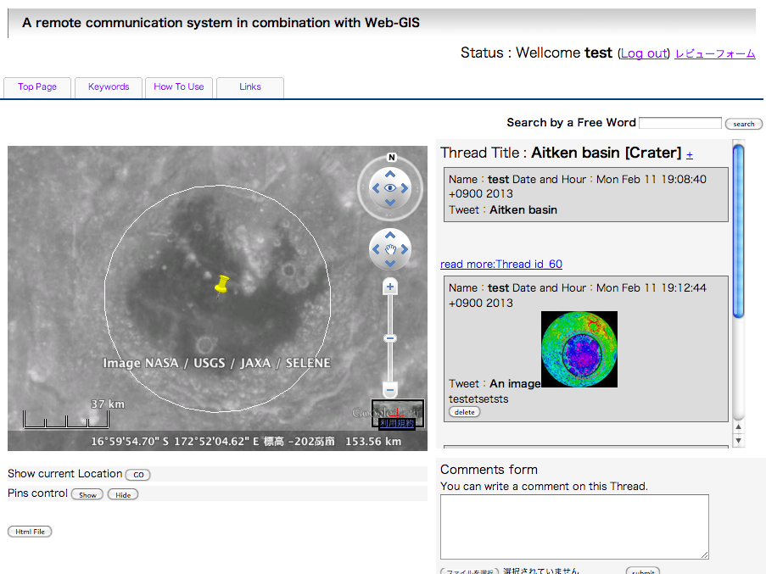
Appearance of this system
Twitter clone
コメントの保持
Google Earth API
マップの表示
Notes:
本システムの外観図です。
このページにはGoogle Earthを用いた地図とスレッドのリストがあります。
本研究でスレッドとはコメントの集合の事を言います。
ユーザーのログイン状況をここで表示します。
まず、Google Earthでは地図を表示し、さらに白いポリゴンと黄色いピンで議論されているランドマークの
位置と大きさを表現します。
そしてスレッドリストにはここでなされている議論をリストします。
そしてテキスト検索や、空間演算を用いた検索はここから行います。
次のスライドでデモ動画を用いて説明していきたいと思います。

Slide 9
Demo(スレッドの新規作成〜書き込み)

Slide 10
Demo(検索)

Slide 11
System configuration
Public resource
Client Side
Google Earth Server
Map information
Javascript
(Google Earth API)
Map and objects
HTML
Threads information
Comment, Date, User name
Redtweet
- Account and Comment control
Ruby CGI
- Database control
- Redtweet connect
- Data searching
Text search, Spatial operations, Sort threads
Web Server Side
KVS(Redis)
Account data
Comments data
MySQL
Threads data
Comment ID data
Database Server Side
Notes:
これがシステム構成となります。
本システムは大きく３つのコンポーネントに分かれています。

Slide 12
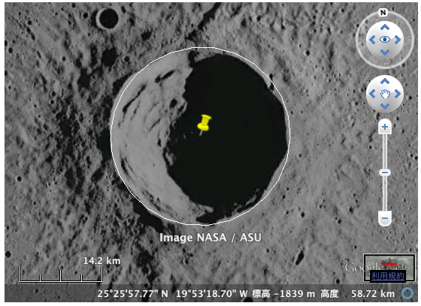
バックグラウンド(オブジェクトの表示)
Browser
Outside Server
Javasrcipt
Embedded Google Earth & other objects
3, オブジェクト
Google Earth Server
Moon map
API objects
HTML Display the comments
Google Earth
2, 緯度経度、半径データ
Server Components
MySQL DB
Thread information
1, 緯度経度、半径データ
Ruby CGI
Twitter clone, MSQL and the Thread control
Twitter clone
Redis
Account and comments
Notes:
This is for example of system operation how to display polygons.
MySQL Database sends the location information, latitude, longitude, and diameter.
Ruby CGI receives these data and sends to Javascript.
Javascript request to the Google Earth server to get the polygon objects.
The polygons displays in the browser.

Slide 13
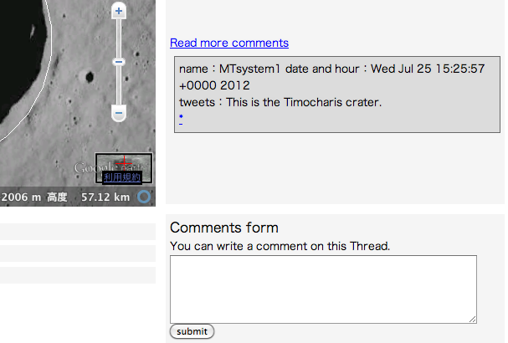
バックグラウンド(コメントの投稿)
Browser
Outside Server
Javasrcipt
Google Earth Server
Moon map
API objects
1,コメントの投稿
HTML
Display the comments
2, コメントのテキスト
Server Components
4, コメントIDの保存
MySQL DB
Thread information
Ruby CGI
Twitter clone, MSQL and the Thread control
Twitter clone
3,コメントIDの取得
Redis
Account and comments
Notes:
This system operation is how to post the comments
Users post a comment.
Next, text-based comments and thread ID is sent to ruby CGI, and a comment is sent to twitter server for getting the comment ID.
Finally, the comment Id and text-based comment are sent to Database, and relate at the thread ID.

Slide 14
Discussion
本システムを構築する事で、地図を見ながら議論をする事ができた。
さらに検索機能やアップロード機能によって、より議論を促進する事ができた。
本研究のコンセプトは月以外のデータでも使用する事ができる
クローズドな議論 -> 研究者間における地球のデータ
オープンな議論 -> 観光地に関して

Slide 15
Conclusion
私たちは以下の機能を実装する事で、遠隔地における研究者同士が議論をする事が出来た。
地図を見ながら議論をできる
複数の議論をランドマークと対応付けた
検索機能の実装
アップロード機能の実装
ユーザーを制限する事ができる
Notes:
We developed the Online discussion system for distance researchers to combine Google Earth with Twitter.
Users can read the discussion and view the map. They can discuss landmarks.

Slide 16
Open the β-version system
もしこのシステムに興味があれば、以下のURLにアクセスをお願いします。
アカウントが必要な場合は以下の連絡先にメールをお願いします。
http://alpsweb.u-aizu.ac.jp/remogis/
Otake ( m5151135@gmail.com )
Supervisor Demura ( demura@u-aizu.ac.jp )
Notes:
This β-version system is opened
If you get interested in this system, access the following URL.
But, the server is shut down for maintenance, it will start by tonight.
Please access tomorrow or sometime later.
If you have a feedback, please send a e-mail to this address.
---
*評価に関して
This system is opened in my laboratory.
I will get the review and improve it.
*どのように評価するのか
ユーザーに使ってもらう事で、レビューをもらう。修正する。
So, I think about the evaluate which is to use by users, and I improve this system.
条件：月惑星関係者、各機能に関して有用性があるかどうか
And I would like to take the questionnaires.(クエショネーア)
The terms are using this system by lunar and planetary science researchers, and the each functions are beneficial whether or not.
*空間演算に関して
We are having the discussion about this function in my laboratory meeting.
We have yet to decide the specific function.
*Awareness computing
The relation of awareness to this research is to notice the something for people.
People use this system, they view the landmarks and discussion, so they might notice the new something.
*この研究では考えていません。
This
*Thank you for your opinion.
I would like to get your opinion aftertime.
*Your question is … , correct?
*Base map とoverlaid mapの違い
A base map having essential outlines and onto which additional geographical or topographical data may be placed for comparison or correlation.
A overlaid map has a extra information on it.
This research uses the moon map as a overlaid map.
なぜtwitter
シンプルな構造をしているtwitterが最適だと感じた
FBのように写真を上げる必要はない、なぜなら画像を見ながら議論する事ができるのだから
movieは月惑星科学の研究者にとってはあまり重要ではないと感じた。
The structure of twitter is so simple.
This system needs the text-data, timestamp, and user name.
So, twitter is thought to be best.
In addition, this system enable to discuss with viewing the map, so it is not need the attached images to comment as a Facebook.
GEに関して
まず月の画像が使用できるという事。
そして、webを介して扱う事ができ、さらにこの研究のためのAPIが揃っている事
Google Earth enable to use the moon map.
In addition, I can use via the browser, and it has a lot of APIs for this research.
今後データは乗らないのか？
I hope to add the extra information on the map.
Now, the overlaid data is only moon.
If it will has a other data, the discussion and analysis is more good.
使用目的(purpose of use)
If researchers want to discuss about the non-name region, this system enable to use.
現在、月探査において、着地地点を探すといった事が考えられています。
Now, in lunar exploration, it is planning to search the lading site.
その着地地点を探す際、画像を見ながら議論する事が必要です。
Then researchers need the discussion system with viewing the moon map.
このような時、このシステムは使われます。
So, this system is needed in this scene.
探査機
probe vehicleプローブビークル
abbreviate 省略する アブリビエイト

